Slide 1

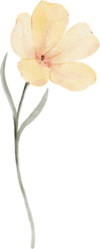
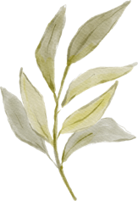





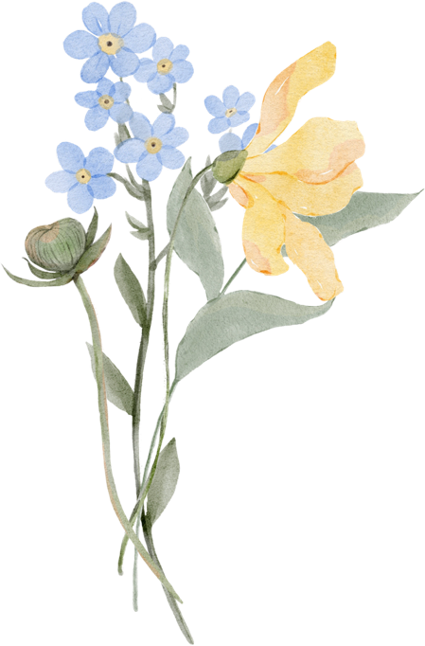
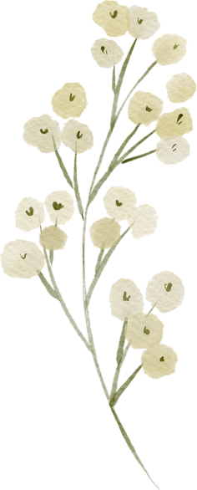
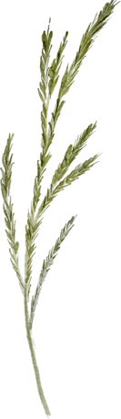


香氣發表會
芳療改善靜脈曲張與水腫
106 期 李瑄儀
2024

Slide 2


大綱
靜脈曲張與水腫
個案與芳療措施
回饋與心得

Slide 3





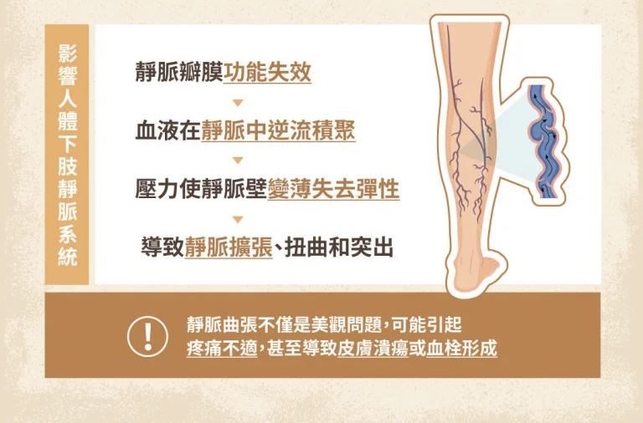


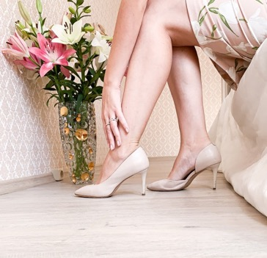
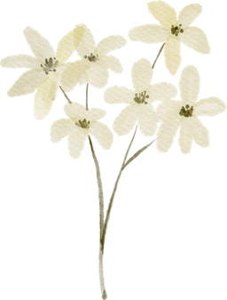




靜脈曲張＆水腫
金健康－浮腳筋不只影響外觀！靜脈曲張不可逆，盡早治療防靜脈栓塞！
楊凱文醫師－靜脈曲張怎麼辦？靜脈曲張症狀、治療與手術方法全解析
Notes:
靜脈曲張（Varicose Veins）又稱靜脈瘤，俗稱「浮腳筋」，主要是因為靜脈中的瓣膜功能受損或血管壁病變，導致血液倒流、內壓增高，使血管擴張扭曲。靜脈曲張不只發生在下肢，肛門、精索、骨盆，甚至是食道都有可能，但因為人是雙腿站立的動物，受到地心引力的影響，導致大部分的靜脈曲張都形成於腿部。靜脈曲張是一種不可逆的疾病，病況加重時會造成皮膚潰瘍、出血，甚至是淺層或深層靜脈栓塞等可能危及性命的併發症。

Slide 4
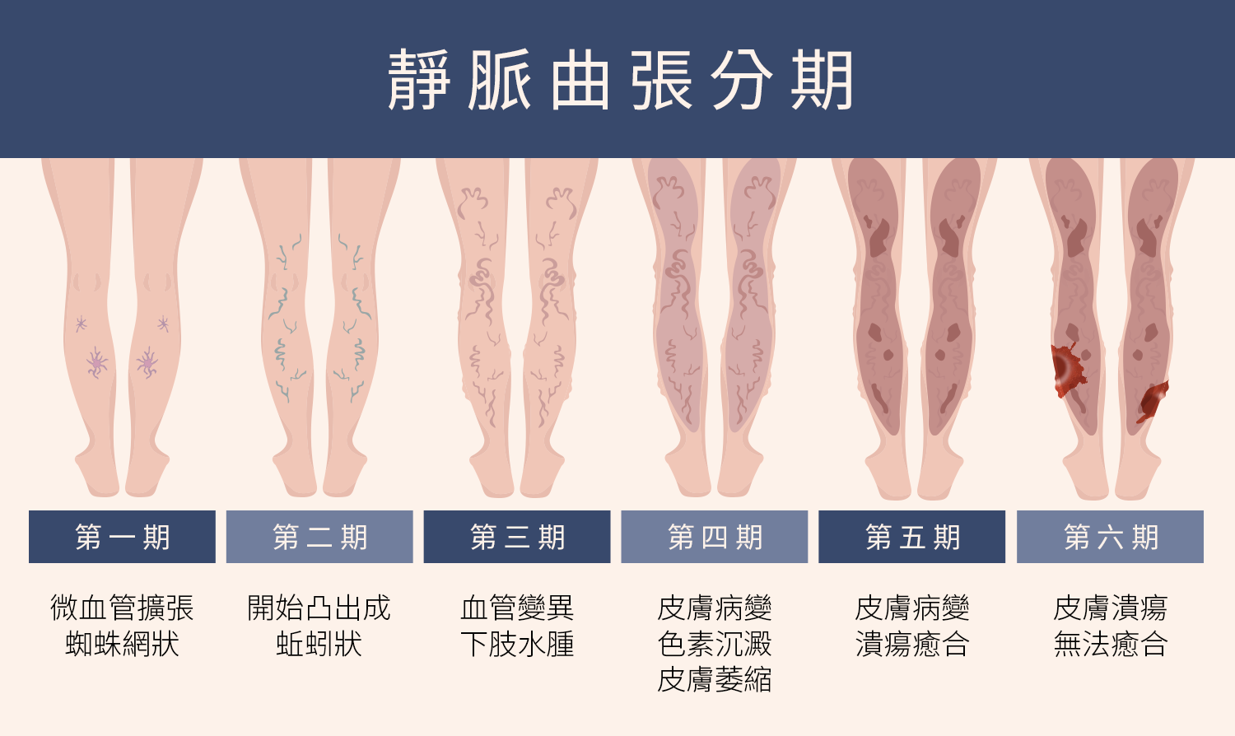
靜脈曲張分期
賦真妍－靜脈曲張治療方式有哪些?靜脈曲張會好嗎?

Slide 5

個案介紹
Ｘ小姐
靜脈曲張
目測介於第二～三期間
57歲
職業婦女
自覺下肢腫脹，循環代謝差，常有負擔感
嗜甜食、肉類
好好小姐，不擅拒絕
生活型態久站
喜歡快走(輕量運動)
不擅表達自己想法
Notes:
靜脈曲張（Varicose Veins）又稱靜脈瘤，俗稱「浮腳筋」，主要是因為靜脈中的瓣膜功能受損或血管壁病變，導致血液倒流、內壓增高，使血管擴張扭曲。靜脈曲張不只發生在下肢，肛門、精索、骨盆，甚至是食道都有可能，但因為人是雙腿站立的動物，受到地心引力的影響，導致大部分的靜脈曲張都形成於腿部。靜脈曲張是一種不可逆的疾病，病況加重時會造成皮膚潰瘍、出血，甚至是淺層或深層靜脈栓塞等可能危及性命的併發症。

Slide 6
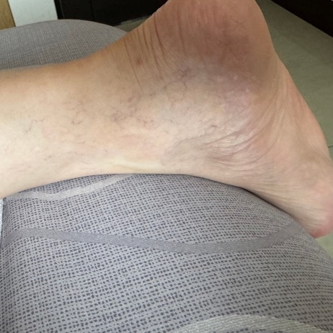
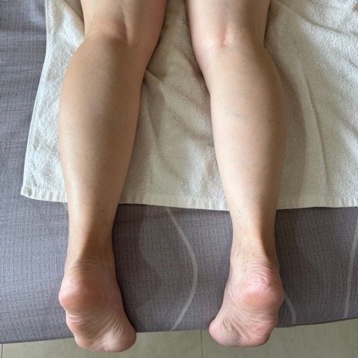
個案介紹
Notes:
靜脈曲張（Varicose Veins）又稱靜脈瘤，俗稱「浮腳筋」，主要是因為靜脈中的瓣膜功能受損或血管壁病變，導致血液倒流、內壓增高，使血管擴張扭曲。靜脈曲張不只發生在下肢，肛門、精索、骨盆，甚至是食道都有可能，但因為人是雙腿站立的動物，受到地心引力的影響，導致大部分的靜脈曲張都形成於腿部。靜脈曲張是一種不可逆的疾病，病況加重時會造成皮膚潰瘍、出血，甚至是淺層或深層靜脈栓塞等可能危及性命的併發症。

Slide 7



芳療措施
11/14
10ml 3.5% 葵花油
檸檬 2D － 利循環
絲柏 2D － 消水腫
甜橙 1D － 安撫放鬆
台灣紅檜 1D － 鎮靜減壓
純正薰衣草 1D － 抗痙攣
11/19
10ml 3.5% 葵花油
檸檬 1D － 利循環
絲柏 1D － 消水腫
甜橙 1D － 安撫放鬆
芫荽 1D － 舒緩肌肉發炎
胡蘿蔔籽 1D － 護膚抗老
台灣紅檜 1D － 鎮靜減壓
純正薰衣草 1D－ 抗痙攣
11/22
20ml 3.5% 葵花油
檸檬 2D － 利循環
檀香 2D － 鎮靜護膚
甜橙 2D － 安撫放鬆
絲柏 3D － 消水腫
杜松 3D － 消水腫
台灣紅檜 1D － 鎮靜減壓
純正薰衣草 1D－ 抗痙攣
搭配60分鐘腿部淋巴排導；每日睡前塗抹下肢搭配刮痧板、睡覺將枕頭把雙腳墊高

Slide 8
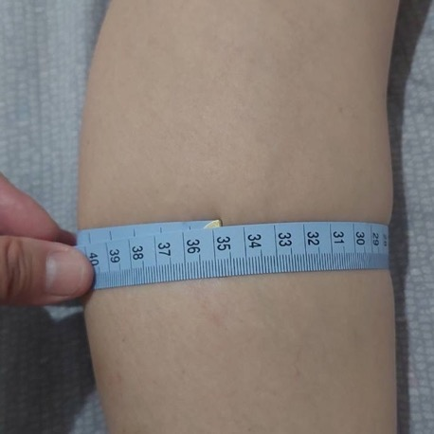
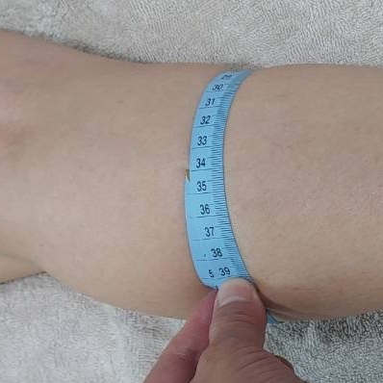
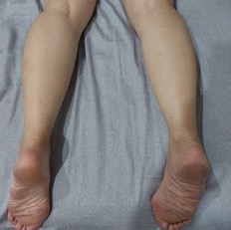
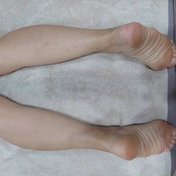
芳療措施
使用前
左腿圍35cm
使用後
左腿圍34cm

Slide 9
芳療措施
11/14
10ml 3.5% 葵花油
檸檬 2D － 利循環
絲柏 2D － 消水腫
甜橙 1D － 安撫放鬆
台灣紅檜 1D － 鎮靜減壓
純正薰衣草 1D － 抗痙攣
脹痛指數 ：使用前－8分 ；使用後－5分
「一開始聞有檸檬草的味道，後面感覺像木材鋸下來的 木頭味，也有點柑橘味。」
「一直想尿尿、想喝水。」
「覺得油很快吸收、按完就可以穿衣服直接出門。」
「很像整個都鬆開來，覺得很輕盈 很想睡覺。」

Slide 10
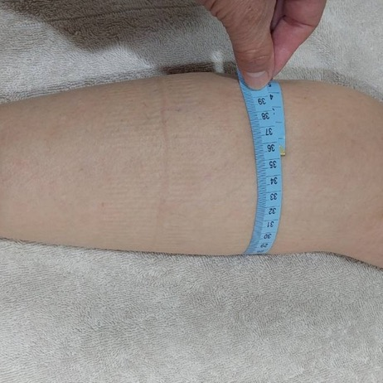
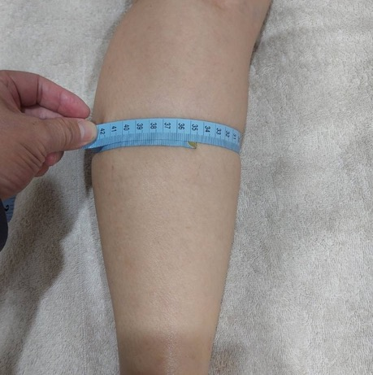
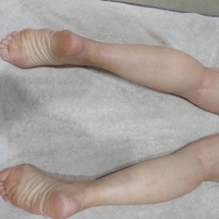
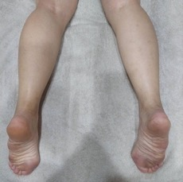
芳療措施
使用前
左腿圍35.5cm
使用後
左腿圍34.5cm

Slide 11
芳療措施
11/19
10ml 3..5% 葵花油
檸檬 1D － 利循環
絲柏 1D － 消水腫
甜橙 1D － 安撫放鬆
芫荽 1D － 舒緩肌肉發炎
胡蘿蔔籽 1D － 護膚抗老
台灣紅檜 1D － 鎮靜減壓
純正薰衣草 1D－ 抗痙攣
脹痛指數 ：使用前－7分 ；使用後－4分
「有椰子味，很像泰式綠咖喱的香料味，聞不出來什麼味道，形容不出來，這次的味道不喜歡。」
「一直想喝水、尿尿。」
「覺得頭腦昏昏的。」
「不太想去思考其他額外的事情，很放鬆。」

Slide 12
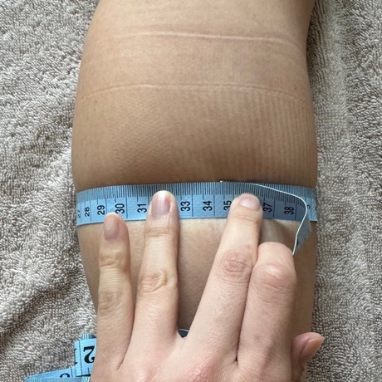
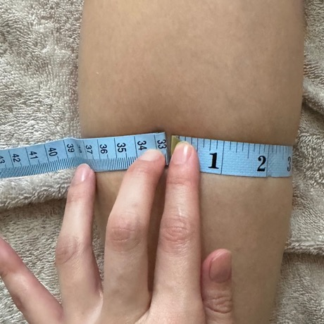
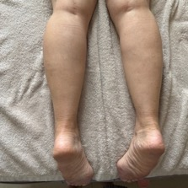
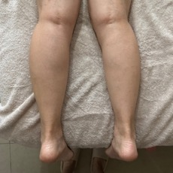
芳療措施
使用前
左腿圍34.8cm
使用後
左腿圍32.5cm

Slide 13
芳療措施
11/22
20ml 3.5% 葵花油
檸檬 2D － 利循環
檀香 2D － 鎮靜護膚
甜橙 2D － 安撫放鬆
絲柏 3D － 消水腫
杜松 3D － 消水腫
台灣紅檜 1D － 鎮靜減壓
純正薰衣草 1D－ 抗痙攣
脹痛指數 ：使用前－8分 ；使用後－4分
「一開始覺得有聞到玫瑰味、後來有檸檬的。覺得呼吸很深沈！很喜歡這次的味道、很像在大自然中運動、很清新的感覺。」
「呼吸很順暢、不會悶悶的、很輕鬆。」
「很放鬆、快睡著了。」
「覺得像薄荷棒涼涼的，可以呼吸到很深層。」
「鼻子都通了。」

Slide 14
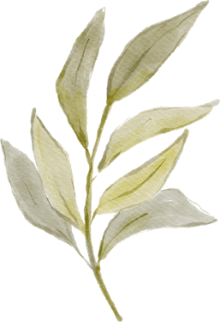



總結
1.
絲柏、杜松、檸檬真的是排水好朋友！
2.
若個案遵用性較低，按摩技法是個很好提升信任的方法，個案也會更願意使用。
3.
慢慢來 !
芳療師認為的功效不是個案的功效！不急！

Slide 15

Thank You

